Slide 1
Наши помощники

Slide 3
Кто такие исследователи?
Исследователь — человек, способствующий получению новых знаний и добывающий их сам.

Slide 4
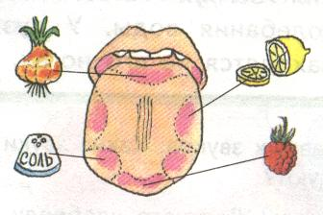
Язык орган вкуса

Slide 5
Глаза – орган зрения
Помогают определить цвет, форму предметов, их движение, читать книги, смотреть телевизор.

Slide 6
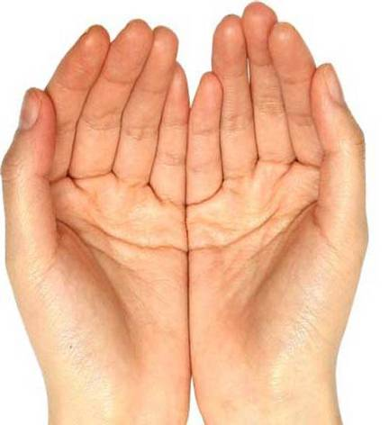
Кожа – орган осязания
Кожа позволяет нам ОСЯЗАТЬ предметы, то есть чувствовать их свойства:
холодный или теплый
мягкий или жесткий
пушистый или гладкий

Slide 7
Уши – орган слуха

Slide 8
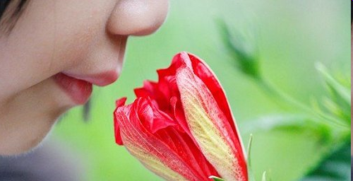
Нос – орган обоняния
Чувствовать запах пищи
Чувствовать запах химических веществ
Чувствовать ароматы
Замечать неприятные запахи

Slide 9
зрения
Органы чувств
слуха
вкуса
осязания
обоняния

